Slide 1







Delegierte Hausbesuche in zentralen Versorgungsräumen:
Das Projekt „VERSORGT am ORT“
Fachtagung „Medizinische Versorgung auf dem Land“
Julia Bräuer, Romina Lörzing, Reiner Hofmann
Gefördert durch:
Projektpartner:

Slide 2
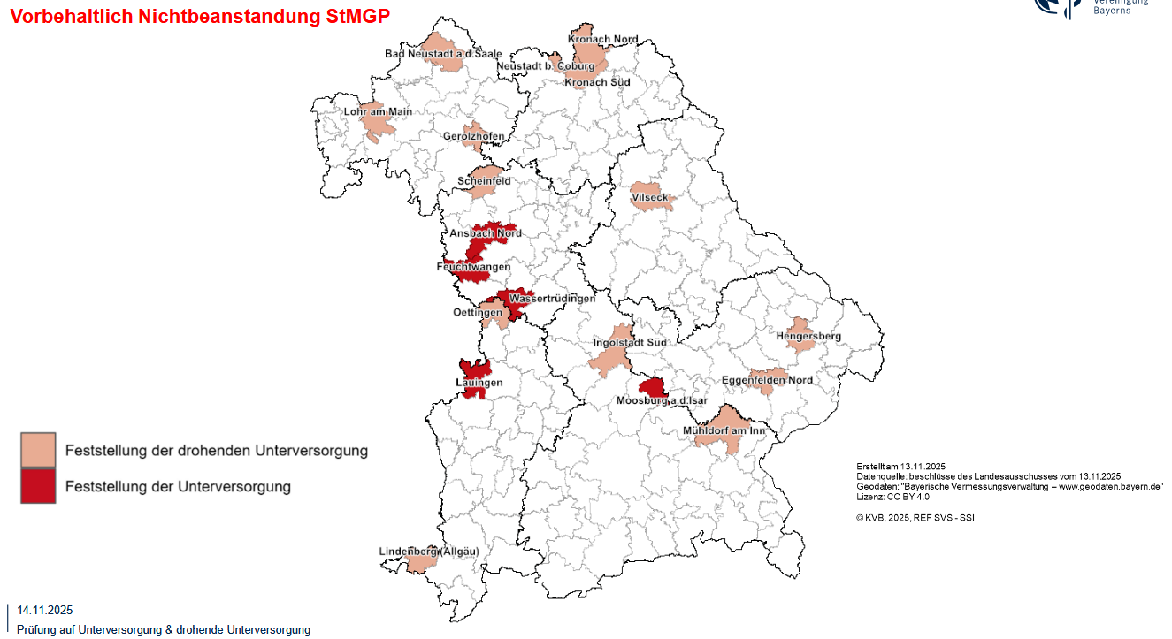
Grundlegendes Problem:
Hausärztemangel in ländlichen Regionen

Slide 3






VERSORGT am ORT – kurz erklärt
Ich brauche einen Verbandswechsel!
Überfüllte Landarztpraxis, ggf. langer Anfahrtsweg der nicht alleine bewältigt werden kann
Regulärer Hausbesuch
VERSORGT am ORT-Raum:
Delegierte Versorgung von Hausbesuchspatient:innen durch qualifizierte MFA
Notes:
Hausbesuchspatientin Inge, 74, benötigt einen Verbandswechsel von ihrer chronischen Wunde
Sie hat keine Angehörigen, die sie zum Ärzt fahren können, kann selbst aber nicht mehr Autofahren
In ihrem Wohnort gibt es jedoch einen VaO-Raum, in dem eine ihr bekannte MFA die Wundversorgung übernehmen kann, wenn dies vom Hausarzt an die MFA delegiert wurde
Inge geht in den VaO Raum und lässt sich dort versorgen, weil es für sie einfacher zu erreichen ist und die Versorgung mit dem behandelnden Arzt so abgesprochen

Slide 4
Was ist in den letzten 6 Jahren passiert?
2019 – 2022: Bürgerschaftliches Engagement
Aufbau eines Projektteams: Streutalallianz und Heimatunternehmer Bayerische Rhön als lokales Projektteam, ärztliche Leitung durch Praxis „Die Hausärzte“
2022 - 2023: Wissenschaftliche Vorbereitung der Studie „VERSORGT am ORT“
Ausbau des Projektteams: Projektleitung und Koordination Universität Bayreuth, Praxis Ute Schloe und Praxis Marcus Memmler
Weitere Projektpartner: Zentrum für Telemedizin Bad Kissingen, AOK Bayern, Siemens-Betriebskrankenkasse, Bayerischer Hausärzteverband

Slide 5
Was ist in den letzten 6 Jahren passiert?
2022 - 2023: Wissenschaftliche Vorbereitung der Studie „VERSORGT am ORT“
Klärung regulatorischer und struktureller Fragen:
  Diskussion rechtlicher Voraussetzungen zur Durchführung ärztlich delegierter Leistungen durch VERAHs in VaO-Räumen
  Genehmigung der VaO-Räume durch Kassenärztliche Vereinigung Bayern (KVB) für den Projektzeitraum
  Sicherstellung der Integration der VaO-Räume in den Versorgungsalltag
Erstellung eines Studienprotokolls und Einreichung eines Ethikantrags
Auswahl der Orte, die für VaO-Räume geeignet sind und deren Einrichtung
Schulung und Aufklärung der VERAHs
Im Mai 2023 feierliche Eröffnung des ersten VaO-Raums in Stockheim mit StM a. D. Klaus Holetschek

Slide 6
Was ist in den letzten 6 Jahren passiert?
2023 – 2025 Durchführung der Studie „VERSORGT am ORT“
Seit Mai 2023 Versorgung von Patient:innen in VaO-Räumen
  Stockheim, Bastheim, Urspringen, Hendungen, Unsleben, Oberwaldbehrungen, Hausen, Oberstreu
Datenerhebung von Mai 2023 bis Juli 2025
Regelmäßiger Austausch mit Projektpartner:innen
Vorstellung des Projekts auf verschiedenen Fachkongressen und Veranstaltungen
Suche nach einer Vergleichsregion
  Erfolgreicher Start im September 2024 der Praxis Derks mit einem VaO-Raum im unterfränkischen Aub
Gespräche mit KVB zu Verstetigung des Konzepts nach Laufzeitende
  Aktuell in der Planung eines Folgeprojekts

Slide 7
VERSORGT am ORT – Wie lief es?
Ergebnisse des Projekts
Patient:innen nehmen das Versorgungsangebot gerne wahr
  Lebensqualität und Zufriedenheit verschlechtern sich durch VaO nicht
VERAHs/NäPas berichten positiv von ihren Erfahrungen in den VaO-Räumen:
  Angenehme Arbeitsatmosphäre
  Höhere Hygiene
  Flexible Nutzungsgestaltung
    Terminvergabe individuell, Frequenz der Besuche anpassbar
Durch eingesparte Fahrtwege wird patientenferne Arbeitszeit reduziert
  Versorgung wird effizienter gestaltet

Slide 8
VERSORGT am ORT – Wie geht es weiter?
Entwicklung eines Folgeprojekts in Zusammenarbeit mit der KVB
Ziele:
Ausweitung der in den Räumen angebotener Leistungen und Erweiterung des profitierenden Patientenkreises
Etablierung der VaO-Räume in bestehenden rechtlichen Rahmen → Filialpraxis oder ausgelagerter Praxisraum
Stärkerer Fokus auf Telemedizin und Patientensteuerung
Strategien zur Integration von VaO in bestehende Versorgungsmodelle und regionale Strukturen

Slide 9
VERSORGT am ORT – Learnings
Wie konnten wir das Projekt umsetzen?
Voraussetzung für die Umsetzung in einer Region ist das Interesse der Praxen vor Ort
  Häufig Anfragen von Bürgermeistern, die gerne Räume einrichten würden
  Knackpunkt: Praxen werden nicht von Anfang an einbezogen
  Nur umsetzbar, wenn Praxen sich auf dieses Modell einlassen
Praxen sollten personell so aufgestellt sein, dass eine Person die Versorgung im Raum übernehmen kann
  Qualifikation der Person muss ausreichend sein
  Bei Personalknappheit blieben die Räume häufig geschlossen
Ehrenamtliches und politisches Engagement sind essenziell
  Hier besonders relevant: Projektidee kommt aus der Testregion, hohe intrinsische Motivation

Slide 10
VERSORGT am ORT – Learnings
Wie konnten wir das Projekt umsetzen?
Regelmäßiger Austausch mit den Leistungserbringer:innen und Partner:innen
Transparenz schaffen
  Teilnahme an Studie bedeutet Mehraufwand
  Feedback: extra Dokumentation größerer Aufwand als Versorgung im VaO-Raum
  Aufklären, warum welche Schritte gegangen werden
Frühe Einbindung aller Stakeholder erleichtert spätere Prozessanpassungen
Nachhaltigkeit hängt stark von langfristiger Finanzierung und politischer Unterstützung ab
  Häufige Diskussion: Wie geht es nach Projektende weiter?

Slide 11

Vielen Dank für Ihre Aufmerksamkeit!
Julia Bräuer
M. Sc. Gesundheitsökonomie
julia.braeuer@uni-bayreuth.de
Haben Sie Fragen?
Notes:
Der t-Test legt eine Verbesserung der Lebensqualität nahe, der Wilcoxon-Test konnte dies aber nicht bestätigen. Wir sehen also einen möglichen positiven Effekt von VaO, müssen aber vorsichtig sein, weil die Ergebnisse nicht eindeutig sind.
Zudem stellt sich die Frage, ob die beobachtete Verbesserung von ca 3 Punkten klinisch auch relevant ist.
Zuletzt möchte ich noch anmerken, dass wir aufgrund des studiendesigns keinen Kausalen zusammenhang zwischen dem neuen versorgungskonzept und der veränderung der lq herstellen können.

